Slide 1
ANÁLISIS DE LA LEY 30364 – LEY PARA PREVENIR, SANCIONAR Y ERRADICAR LA VIOLENCIA CONTRA LAS MUJERES Y LOS IGF Y SUS MODIFICATORIAS María del Carmen Olivera Santa Cruz

Slide 2
CONTENIDO DE LA SESIÓN
VIDEO.
GÉNERO, SEXO Y PERSPECTIVA GÉNERO.
NORMAS INTERNACIONALES.
VIOLENCIA CONTRA LAS MUJERES Y LOS INTEGRANTES DEL GRUPO FAMILIAR.
TIPOS DE VIOLENCIA.
PROCESO ESPECIAL EN EL PERÚ.
DESARROLLO DE CASOS.
CONCLUSIONES.
VIDEO FINAL.

Slide 3
VIDEO

Slide 4
SEXO Y GÉNERO
El término sexo se refiere a las diferencias biológicas entre el hombre y la mujer.
El termino género se refiere a las identidades, las funciones y los atributos construidos socialmente de la mujer y el hombre, y al significado social y cultural que la sociedad atribuye a esas diferencias biológicas, lo que da lugar a relaciones jerárquicas entre hombres y mujeres y a la distribución de facultades y derechos en favor del hombre y en detrimento de la mujer.
El lugar que la mujer y el hombre ocupan en la sociedad depende de factores políticos, económicos, culturales, sociales y otros, que la cultura, la sociedad y la comunidad pueden cambiar.

Slide 5
PERSPECTIVA DE GÉNERO
La perspectiva de género implica reconocer las relaciones de poder y discriminación entre hombres y mujeres, que esas relaciones han sido constituidas social e históricamente, que están presentes en todos los espacios sociales, y que se articulan con otras relaciones como las de raza, edad, entre otras.

Slide 6
VIOLENCIA
La violencia presupone una relación desigual de poder entre sujetos sociales y, requiere para configurarse, el ejercicio de dicho poder en contra de la integridad física y/o mental de la parte sometida.
La violencia contra la mujer no es un episodio aislado que irrumpe en el ámbito del hogar sino situaciones cronificadas, con características que implican altos niveles de riesgo y un profundo deterioro psicofísico y sexual de los miembros de la familia.

Slide 7
NORMAS INTERNACIONALES
Sistema Universal de protección de Derechos Humanos (Naciones Unidas)
Vinculantes
Pacto Internacional de Derechos Civiles y Políticos y Pacto Internacional de Derechos Económicos, Sociales y Culturales
No vinculantes
Declaración sobre la Eliminación de la Violencia contra la mujer.
Resoluciones de interés aprobadas por la Asamblea General de NNUU.
Otras.
Convención sobre la Eliminación de todas las Formas de Discriminación contra la Mujer- CEDAW y su Protocolo.
Convención sobre los derechos del niño.
Otras.

Slide 8
Convención sobre la Eliminación de todas las Formas de Discriminación contra la Mujer- CEDAW y su Protocolo
La CEDAW define la discriminación contra la mujer sobre la base de la igualdad del hombre y la mujer, de los derechos humanos y las libertades fundamentales en las esferas política, económica, social, cultural y civil o cualquier otra esfera y especificas que cada Estado debe tomar medidas legislativas y administrativas necesarias para prevenir, investigar y castigar la discriminación hacia las mujeres.
Comité CEDAW
Sugerencias
Recomendaciones

Slide 9
Sistema Interamericano de protección de Derechos Humanos (OEA)
Vinculantes
Convención Americana sobre Derechos Humanos.
No vinculantes
Declaraciones de la Asamblea General de la Organización de Estados Americanos.
Otras.
Convención Interamericana para Prevenir, Sancionar y Erradicar la Violencia contra la Mujer (Belem do Para).
Otros.
Jurisprudencia (Caso Campo Algodonero,

Slide 10
Convención Interamericana para Prevenir, Sancionar y Erradicar la Violencia contra la Mujer (Belem do Para).
Esta Convención reconoce que la violencia contra las mujeres “es una ofensa a la dignidad humana y una manifestación de las relaciones de poder históricamente desiguales entre mujeres y hombres”, y la dene como “cualquier acción o conducta, basada en su género, que cause muerte, daño o sufrimiento físico, sexual o psicológico a la mujer, tanto en el ámbito público como en el privado.
Violencia
Dentro de la familia
En la comunidad
Perpetrada o tolerado por el Estado

Slide 11
PROTECCIÓN JURÍDICA EN PERÚ
Ley N° 30364, Ley para prevenir, sancionar y erradicar la violencia contra las mujeres y los IGF, su reglamento y modificatorias
Constitución Política del Perú
Código Penal Peruano y modificatorias

Slide 12
¿QUÉ ES LA VIOLENCIA CONTRA LAS MUJERES?
La violencia contra las mujeres es cualquier acción o conducta que les causa muerte, daño o sufrimiento físico, sexual o psicológico por su condición de tales, tanto en el ámbito público como en el privado.
Se entiende por violencia contra las mujeres:
La que tenga lugar dentro de la familia o unidad doméstica o en cualquier otra relación interpersonal, ya sea que el agresor comparta o haya compartido el mismo domicilio que la mujer.
La que tenga lugar en la comunidad, sea perpetrada por cualquier persona y comprende, entre otros, violación, abuso sexual, tortura, trata de personas, prostitución forzada, secuestro y acoso sexual en el lugar de trabajo, así como en instituciones educativas, establecimientos de salud o cualquier otro lugar.
La que sea perpetrada o tolerada por los agentes del Estado, donde quiera que ocurra.

Slide 13
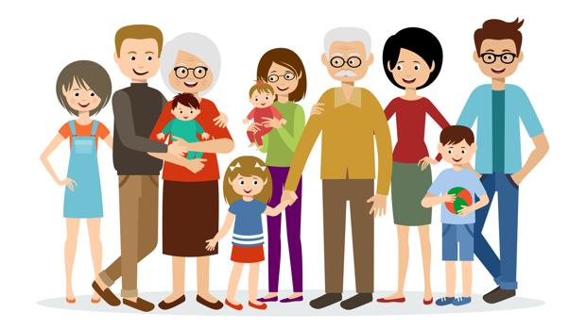
¿QUÉ ES LA VIOLENCIA CONTRA LOS INTEGRANTES DEL GRUPO FAMILIAR?
Es cualquier acción o conducta que le causa muerte, daño o sufrimiento físico, sexual o psicológico y que se produce en el contexto de una relación de responsabilidad, confianza o poder, de parte de un integrante a otro del grupo familiar.
Se tiene especial consideración con las niñas, niños, adolescentes, adultos mayores y personas con discapacidad.

Slide 14
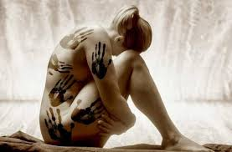
Ley Nº 30364, Ley para prevenir, sancionar y erradicar la violencia contra las mujeres y los IGF
Violencia contra las mujeres
Violencia contra integrantes del grupo familiar
Violencia de género
“por ser mujer”
Expresión de discriminación sexual
Parejas
Ex parejas
Parientes consanguíneos, por afinidad (tanto ascendientes, descendientes y colaterales)
Quienes tienen hijos/as en común
Quienes comparten domicilio

Slide 15
TIPOS DE VIOLENCIA
La Ley N° 30364 establece los siguientes tipos de violencia:
Violencia física
Violencia psicológica
Violencia económica o patrimonial
Violencia sexual

Slide 16
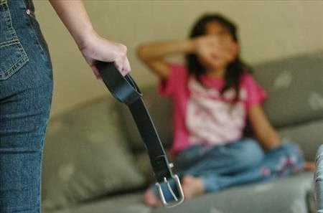
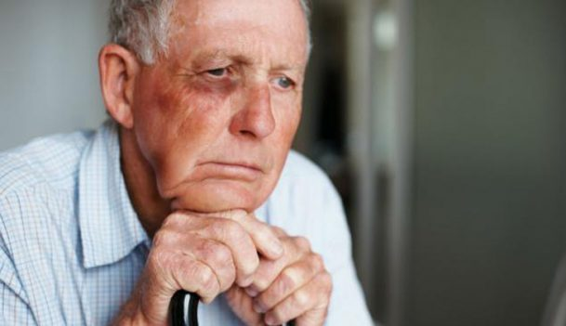
VIOLENCIA FÍSICA
Acción o conducta
+
causa daño a la integridad corporal o a la salud

Slide 17
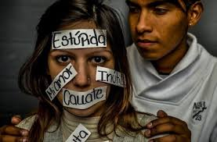
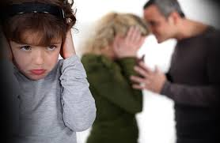
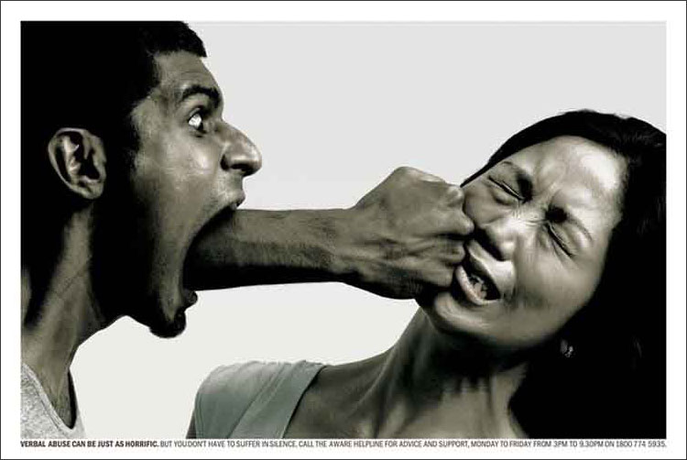
VIOLENCIA PSICOLÓGICA
Acción u omisión
+
para controlar o aislar a la persona contra su voluntad, humillarla, avergonzarla, insultarla, estigmatizarla o estereotiparla, sin importar el tiempo que se requiera para su recuperación

Slide 18
VIOLENCIA ECONÓMICA O PATRIMONIAL
Acción u omisión
+
Daño o sufrimiento por menoscabo de recursos económicos/patrimoniales
+
en relaciones de poder (incluye confianza, responsabilidad, dependencia)

Slide 19
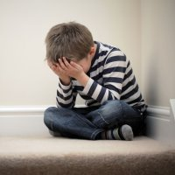
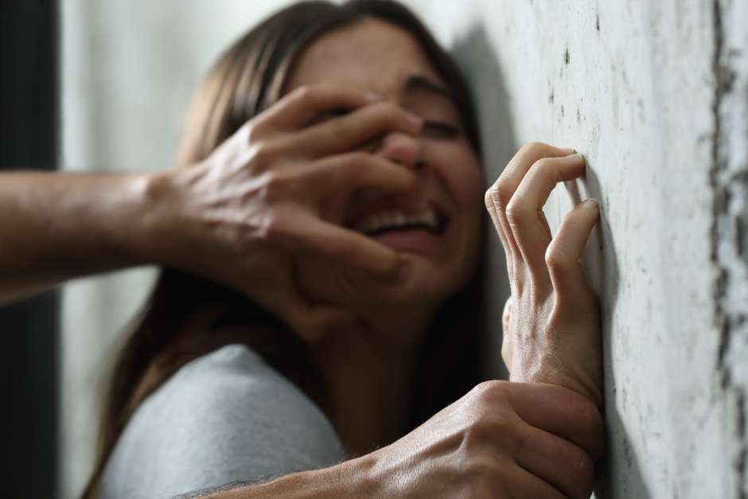
VIOLENCIA SEXUAL
Acción
+
De naturaleza sexual (más allá de la penetración o contacto físico)

Slide 20
SUJETOS DE PROTECCIÓN – LEY 30862 (25.10.18)
Las mujeres durante todo su ciclo de vida
Los miembros del grupo familiar:
Cónyuges, excónyuges, convivientes, ex convivientes; padrastros, madrastras; o quienes tengan hijas o hijos en común; las y los ascendientes o descendientes por consanguinidad, adopción o por afinidad; parientes colaterales hasta el cuarto grado de consanguinidad o adopción y segundo grado de afinidad; y quienes habiten en el mismo hogar siempre que no medien relaciones contractuales o laborales, al momento de producirse la violencia.

Slide 21
Decreto Legislativo 1323 (6.01.17)
Que fortalece la lucha contra el FEMINICIDIO, la violencia familiar y la violencia de género
Código Penal
Modificación de los artículos 46, 108 B, 121, 121 B, 122, 168, 208, 323 y 442.
Ley 30364
Modificación del artículo 8 de la Ley. Tipos de violencia.
Incorporaciones de los artículos 122 B, 153 C y 168 B.
Se incluye a la violencia psicológica como delito.
La sola afectación emocional es valida para acreditar delito.
Agravante de femicidio cuando sea en presencia de los hijos.

Slide 22
Ley 30819, Ley que modifica el Código Penal y el Código de los Niños y Adolescentes (13.07.18)
Principales modificaciones
Se establece que sea en los mismos procesos penales de violencia donde se defina la suspensión y extinción de la patria potestad, de acuerdo con el momento procesal, y no se obligue a las partes a ir a procesos judiciales adicionales.
Se varían los días de asistencia o descanso en los delitos de lesiones.
Se agrava el delito de feminicidio cuando se comete en presencia de cualquier niño, niña o adolescente, no solo hijos/as de la víctima.
Se corrige el agravante de los delitos de lesiones y la falta de maltrato cuando se producen dentro de las familias de acuerdo a los estándares de la Ley 30364.
Se especifica que la protección en los delitos de lesiones cubre la salud física y mental.
Se incluye como agravante que los delitos se cometan en estado de ebriedad o consumo de sustancias tóxicas.
Se suben las penas en el delito de feminicidio en atención al contenido de discriminación por sexo que encierra.

Slide 23
Decreto Legislativo 1368 (29.07.18)
SISTEMA NAC. ESPECIALIZADO DE JUSTICIA PARA LA PROTECCIÓN Y SANCIÓN DE LA VIOLENCIA CONTRA MUJERES E INTEGRANTES DEL GRUPO FAMILIAR
Integrantes
a. El Poder Judicial.
Temática
a. Feminicidio.
b. El Ministerio Público.
c. La Policía Nacional del Perú.
d. El Ministerio de Justicia y Derechos Humanos.
e. El Ministerio de la Mujer y Poblaciones Vulnerables.
b. Lesiones, previstos en los artículos 121-B, 122, 122-B, en concordancia con el artículo 124-B del Código Penal.
c. Violación sexual, previstos en los artículos 170, 171, 172, 173, 173-A y 174, y sus formas agravadas comprendidas en el artículo 177 del Código Penal.
d. Actos contra el pudor en menores, previsto en el artículo 176-A del C.P.

Slide 24
Decreto Legislativo 1382 (28.08.18)
DECRETO LEGISLATIVO QUE MODIFICA LOS ARTÍCULOS 161 Y 471 DEL CÓDIGO PROCESAL PENAL
Integrantes
a. Artículo 161. Efecto de la confesión sincera (…). Este beneficio también es inaplicable en los casos de delitos previstos en los artículos 108-B, 170, 171, 172, 173 y 174, así como en sus formas agravadas previstas en el artículo 177 del Código Penal.
Artículo 471. Reducción adicional acumulable (…).La reducción de la pena por terminación anticipada tampoco procede en el caso del delito previsto en el artículo 108-B del Código Penal.

Slide 25
Decreto Legislativo 1386 (4.09.18)
MODIFICA LA LEY Nº 30364, LEY PARA PREVENIR, SANCIONAR Y ERRADICAR LA VIOLENCIA CONTRA LAS MUJERES Y LOS INTEGRANTES DEL GF
Modificatorias
Literal c. del artículo 10; los artículos 14, 15, 16, 17, 19, 20, 21, 22, 23, 26 y 28; y el numeral 14 del artículo 45 de la Ley N° 30364.
Incorporación
Artículos 15-A, 15-B, 15-C, 16-A, 16-B, 16-C, 16-D, 16-E, 17-A, 20-A, 22-A, 22-B, 23-A, 23-B y 23-C, así como la Cuarta y Quinta Disposiciones Complementarias Finales.
El Poder Ejecutivo, en un plazo no mayor de noventa (90) días hábiles adecuará el Reglamento de la Ley N° 30364

Slide 26
Denuncia por violencia contra las mujeres y los IGF
Denuncia
Escrito
Persona perjudicada
Cualquier persona que conozca los hechos
Verbal
Descripción sucinta de los hechos
Defensoría del Pueblo
Profesionales de salud y educación
Artículo 15 de la Ley 30862: Para interponer una denuncia no es exigible presentar resultados de exámenes físicos, psicológicos, pericias de cualquier naturaleza o mostrar huellas visibles de violencia.

Slide 27
Denuncia por violencia contra las mujeres y los IGF
PNP
15 A
Aplica FVR, realiza Patrujalle y comunica CEM/HRT/MINJUS
24 hrs comunica MP y PJ
MP
15 B
Aplica FVR más diligencias pertinentes
24 hrs comunica PJ
PJ
15 C
Aplica FVR, cita audiencia y orienta pruebas de oficio

Slide 28
¿QUE ES LA FICHA DE VALORACIÒN DE RIESGO?
Es un instrumento que se aplica con la finalidad de detectar y medir los riesgos a los que esta expuesta una persona respecto de su agresor/a.
Las operadoras y los operadores del sistema de justicia (Policía Nacional del Perú, Poder Judicial y Ministerio Público) que reciban la denuncia son responsables de aplicar las fichas de valoración de riesgo (articulo 28 Ley Nª 30364 y 18 del reglamento).
Ficha Valoración Riesgo
Policía Nacional del Perú
Poder Judicial
Ministerio Público
Nunca por la víctima

Slide 29
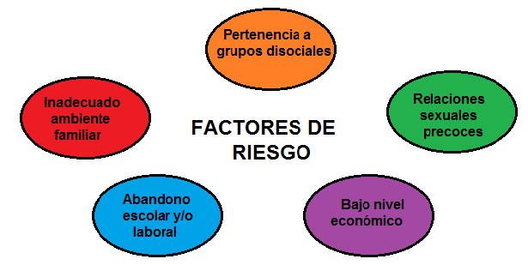
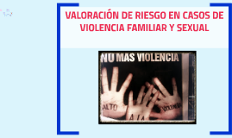
FICHA DE VALORACIÓN DE RIESGO
En casos de mujeres víctimas de violencia, está orientada a otorgar las medidas de protección con la finalidad de prevenir nuevos actos de violencia, como el feminicidio.
En casos de otros integrantes del grupo familiar, permite identificar las vulnerabilidades y necesidades específicas de protección.

Slide 30
Proceso especial de violencia contra las mujeres y los IGF
Poder judicial
Riesgo leve o moderado
48 horas para emisión medidas
Poder judicial
Riesgo severo
24 horas para emisión medidas

Slide 31
¿QUE PASA CUANDO NO SE PUEDE DETERMINAR EL RIESGO?
Ley 30862: Ley que fortalece diversas normas para prevenir, sancionar y erradicar la violencia contra las mujeres y los integrantes del grupo familiar.
Articulo 16, literal c:
En caso no pueda determinarse el riesgo, el juzgado de familia en un plazo máximo de 72 horas evalúa el caso y resuelve en audiencia.

Slide 32
Apelación de la medida de protección o cautelar
Res. medidas protección o cautelares
Apelación en audiencia o dentro de 3 días
Apelación sin efecto suspensivo
3 días riesgo leve o moderado
Dictamen de la Fiscalía Superior
(5 días)
Se eleva a la sala de familia
1 día riesgo severo
Sala Familia
(3 días vista causa y 3 días comunicación a las partes)

Slide 33
1. CASO DE VIOLENCIA
Usuario de 42 años se apersona a la Comisaría manifestando “… señorita vengo porque mi jefe, me ha dicho que si no soluciono mi problema me va a botar del trabajo y yo necesito trabajar. Yo trabajo de vigilante en una tienda de repuestos y ahora como a las 10:00 de la mañana, ella fue y empezó a insultarme a decirme que le de dinero, ella siempre dice que no le alcanza. Nosotros alquilamos una casita, ella tiene su bar, llegan hombres a tomar, ayer como a la cinco de la tarde ella estaba tomada y me empezó a insultar y me tiró un vaso con cerveza en la cara, me dijo que me largue que espantaba a los clientes, siempre me trata así delante de los clientes. Tengo 02 hijas una 06 y otra de 12 que ayudan en el bar, aunque yo no estoy de acuerdo. Yo les ayudo a mis hijas en el colegio, pero a veces ella no las manda porque está durmiendo”. Agradeceremos evaluar el riesgo, considerando esta breve información.
¿Qué tipo de violencia identifican?
¿Qué riesgo se presenta en e presente caso?
¿Qué plazo tiene la/el juez para emitir medidas de protección y cuáles serian las medidas de protección idóneas?
¿Qué acciones adicionales adoptarían en el presente caso?

Slide 34
2. CASO DE VIOLENCIA
El viernes 03 de enero a horas 3:37 p.m. adolescente de 14 años se apersona al CEM en compañía de su tía de 18 años, quién manifiesta que ella es mesera y que el sábado como a las 6:00 a.m. cuando ella llegaba de trabajar, encontró a su sobrina que tiene retardo mental estaba llorando, y que le dijo que varias veces había sido violada por su cuñado Alberto de 48 años y su sobrino Juan de 16 años. El efectivo policial le dice que retorne el día de mañana para que el psicólogo la entreviste porque ahora está ocupado y después interponer la denuncia respectiva. Asimismo, le recomienda que no les diga nada a los presuntos agresores ni a su hermana para que no se fuguen. La tía se compromete a cuidarla para que no le pase nada; manifestando que la madre de la adolescente no la apoya.
¿Qué tipo de violencia identifican?
¿Qué riesgo se presenta en e presente caso?
¿Qué plazo tiene la/el juez para emitir medidas de protección y cuales serían las medidas de protección idóneas?
¿Qué acciones adicionales adoptarían en el presente caso?

Slide 35
CONCLUSIONES
La violencia contra la mujer no es un episodio aislado que irrumpe en el ámbito del hogar sino situaciones cronificadas, con características que implican altos niveles de riesgo y un profundo deterioro psicofísico y sexual de los miembros de la familia.
En la atención de los casos de violencia física, psicológica, sexual, económica y/o patrimonial se debe considerar el contexto de los hechos, debido a que ello permitirá atender adecuadamente los procesos de violencia ocurridos en nuestro país.
La violencia contra las mujeres cuenta con un amplío marco normativo nacional e internacional. Actualmente, el Perú cuenta con una Ley especifica para la atención y prevención de la violencia.

Slide 36
VIDEO FINAL

